Slide 1

Факультет компьютерных наук Образовательная программа 09.03.04 Программная инженерия Курсовая работа Приложение для визуализации метода рекурсивного спуска
Выполнил студент группы БПИ-199
Борисов Константин Николаевич
Научный руководитель:
Доцент факультета компьютерных наук, к. c. н.
Самоненко Илья Юрьевич
Высшая школа экономики, Москва, 2020
www.hse.ru
Notes:
Здравствуйте. Меня зовут Борисов Костя и тема моей курсовой работы "Приложение для визуализации метода рекурсивного спуска"

Slide 2

ОПИСАНИЕ ПРЕДМЕТНОЙ ОБЛАСТИ
Предметная область задачи – синтаксические анализаторы (парсеры)
Неформальная постановка задачи:
Изучить основы метода рекурсивного спуска (это самый простой алгоритм парсеров)
Написать какой-нибудь парсер (было обнаружено, что этого не требовалось)
Сделать визуализацию этого парсера
фото
фото
фото
Высшая школа экономики, Москва, 2020

Slide 3
ОСНОВНЫЕ ПОНЯТИЯ, ОПРЕДЕЛЕНИЯ, ТЕРМИНЫ
Синтаксический анализатор (парсер) – программа, преобразующая строку символов в какой-то структурированный формат (обычно дерево)
Формальная грамматика – набор правил определяющий какой-то “язык”
Синтаксическое дерево – это дерево, в котором листья это символы, а все остальные вершины – это правила из формальной грамматики
Форма Бэкуса–Наура (BNF) – самый распространённый способ записи формальных грамматик
фото
фото
фото
Высшая школа экономики, Москва, 2020

Slide 4
ЦЕЛЬ И ЗАДАЧИ РАБОТЫ
Цель работы Разработать приложение, позволяющее визуализировать парсеры
Задачи работы
Изучить принципы работы парсеров
Изучить принципы визуализации парсеров
Реализовать алгоритм построения синтаксического дерева
Реализовать визуализацию этого анализа
Спроектировать удобный пользовательский интерфейс
Написать объяснение работы этого алгоритма
фото
фото
фото
Высшая школа экономики, Москва, 2020

Slide 5
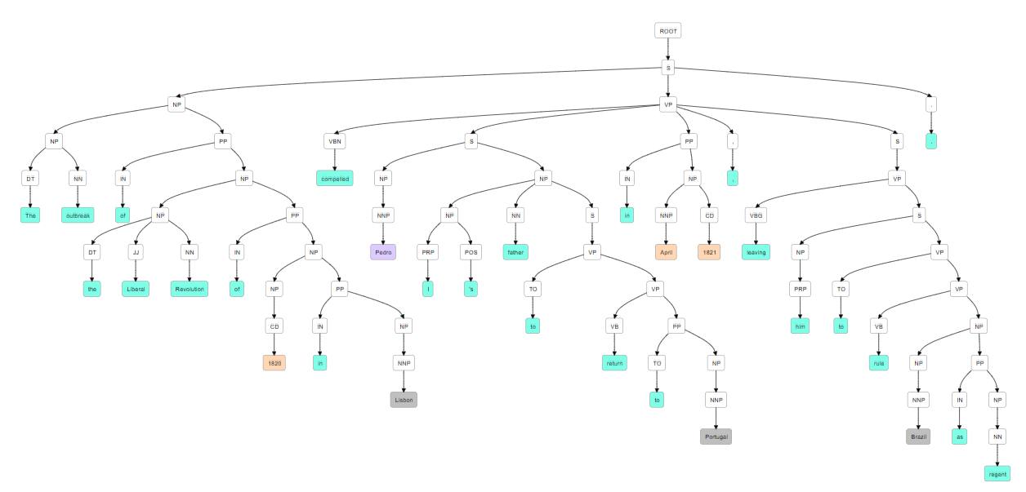
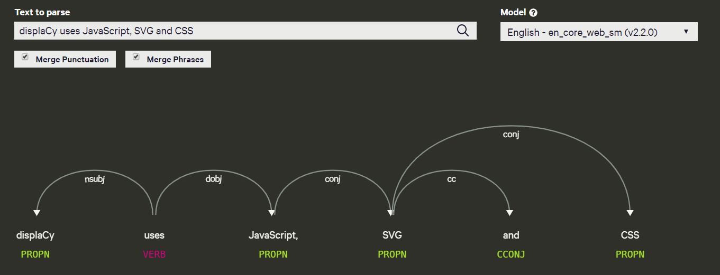
АНАЛИЗ СУЩЕСТВУЮЩИХ РЕШЕНИЙ
http://nlpviz.bpodgursky.com/
https://explosion.ai/demos/displacy
Нет пошаговой визуализации
Визуализируют только дерево
Сложно понять как это работает
Немного другая область (NLP)
Анализируют естественные языки
фото
фото
фото
Высшая школа экономики, Москва, 2020

Slide 6
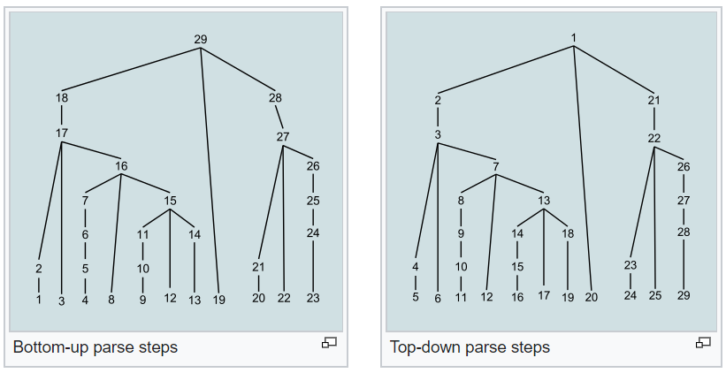
ПОЧЕМУ МЕТОД РЕКУРСИВНОГО СПУСКА
Метод рекурсивного спуска это один из самых простых алгоритмов синтаксического анализа. Он настолько простой что, в отличие от других подобных алгоритмах, его можно писать вручную, не используя генераторов парсеров.
Он также является top-down парсером, и поэтому его намного проще визуализировать.
Я, например, bottom-up парсеры понимаю настолько плохо что не знаю как их вообще визуализировать.
фото
фото
Высшая школа экономики, Москва, 2020

Slide 7
ЧТО ТАКОЕ МЕТОД РЕКУРСИВНОГО СПУСКА
При построение парсера методом рекурсивного спуска, для каждому правилу из формальной грамматики пишется функция. Также есть глобальная переменная index, которая отвечает за текущею позицию парсера. Каждая функция проверяет есть ли на позиции index в строке соответствующий ей объект, и если есть, то меняет index.
фото
Вот тут есть пример:
Расписан псевдокод первого правила из грамматики, которая у меня используется в приложении.
В BNF это записано в одну строчку, но на самом деле тут два правила:
sum → product "+" sum
sum → product
Поэтому и получилось две функции.
sum ::= product "+" sum | product;
product ::= primary "*" product | primary;
primary ::= "(" sum ")" | number;
number ::= /[0-9]+/;
function sum() {
var t = index;
if (sum_1()) return true;
if (product()) return true;
index = t;
return false;
}
function sum_1() {
var t = index;
if (!product()) { index = t; return false; }
if (!char('+')) { index = t; return false; }
if (!sum()) { index = t; return false; }
return true;
}
фото
Высшая школа экономики, Москва, 2020

Slide 8






ТЕХНОЛОГИИ И ИНСТРУМЕНТЫ РЕАЛИЗАЦИИ
C# (Visual Studio 2019)
WPF
Библиотека Emoji.Wpf
Библиотека Newtonsoft.Json
Visual Studio Code
PEG.js
Github:
https://github.com/Cortan122/ParserVisualizer
фото
фото
фото
Высшая школа экономики, Москва, 2020

Slide 9
ОСНОВНЫЕ РЕЗУЛЬТАТЫ РАБОТЫ
фото
Демонстрация работы приложения
фото
фото
Высшая школа экономики, Москва, 2020

Slide 10
Пути дальнейшей работы
Добавление других парсеров
Улучшение качества объяснений алгоритма
Добавление возможности редактировать грамматику
Добавление возможности сохранять рисунок дерева в SVG или в PDF
Добавление возможности сохранять анимацию в MP4 или в GIF
Улучшение качества интерфейса
фото
фото
Высшая школа экономики, Москва, 2020

Slide 11
СПИСОК ИСПОЛЬЗОВАННЫХ ИСТОЧНИКОВ
PEG.js Documentation [Электронный ресурс] //URL: https://pegjs.org/documentation (Дата обращения: 19.05.2020, режим доступа: свободный)
Статья «Recursive descent parser» Wikipedia.org //URL: https://en.wikipedia.org/wiki/Recursive_descent_parser (Дата обращения: 19.05.2020, режим доступа: свободный)
Статья «Backus-Naur form» Wikipedia.org //URL: https://en.wikipedia.org/wiki/Backus%E2%80%93Naur_form (Дата обращения: 19.05.2020, режим доступа: свободный)
NLP Parse Visualization [Электронный ресурс] //URL: http://nlpviz.bpodgursky.com/ (Дата обращения: 26.05.2020, режим доступа: свободный)
displaCy Dependency Visualizer [Электронный ресурс] //URL: https://explosion.ai/demos/displacy (Дата обращения: 26.05.2020, режим доступа: свободный)
Документация Microsoft WPF [Электронный ресурс] //URL: https://docs.microsoft.com/ru-ru/dotnet/framework/wpf (Дата обращения: 19.05.2020, режим доступа: свободный)
фото
фото
Высшая школа экономики, Москва, 2020

Slide 12

Борисов Константин Николаевич
knborisov@edu.hse.ru
Москва - 2020

